Slide 1

Kort overzicht
Schadevolgsysteem

Slide 2
Afhandelen calamiteit-inzet
Afhandelen
herstelopdracht(en)
Registreren van:
Calamiteit
Schade
Waarneming
Afhandelen schade
Afhandelen verhaal
Afhandelen waarneming
Notes:
De verschillende processen verschijnen 1 voor 1;
Uitgelegd wordt dat alles start met de registratie door een WIS
De verhaal- en herstelprocessen worden gestart vanuit het schaderegistratie proces

Slide 3
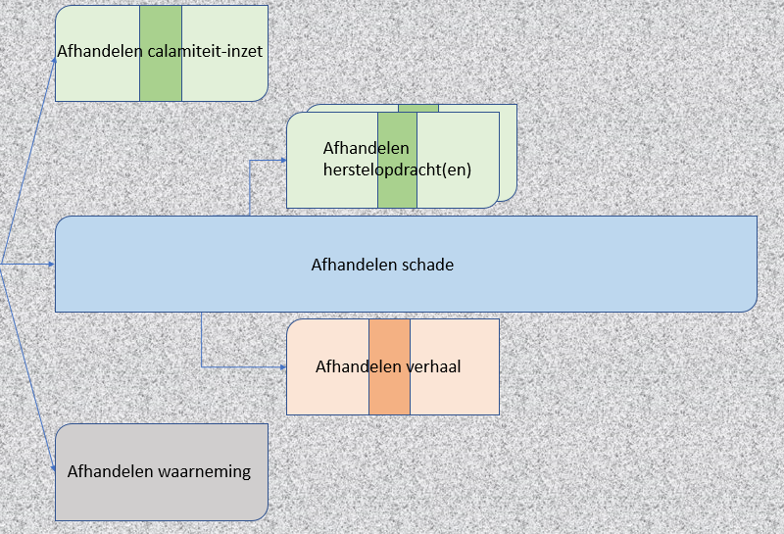
WIS-app
De weginspecteur kiest een van de mogelijkheden om te registreren.
Dit kan in de app (offline en online)
Dit kan in een browser (Chrome en Firefox aanbevolen)
De Weginspecteur registreert gegevens in een app
De Weginspecteur kan ook kiezen om de zaak over te dragen aan een collega Weginspecteur.
Het is ook mogelijk om de melding te laten vervallen door de kiezen voor ‘Terugtrekken’.
Bij Calamiteit wordt de Opdrachtnemer via mail geïnformeerd over de afgeroepen inzet, gerelateerd aan een SVS-nummer.
Registratie van:
Calamiteit
Schade
Waarneming
Na registreren draagt hij de zaak over waarbij geldt:
Een schademelding gaat naar de schadecoördinator van het vastgelegde dictrict
Een calamiteit-inzet gaat naar de werkbak van administratief medewerkers PPO behorend bij de verantwoordelijke Dienst
Een waarneming gaat naar de werkbak van baliemedewerkers behorend bij de verantwoordelijke Dienst

Slide 4
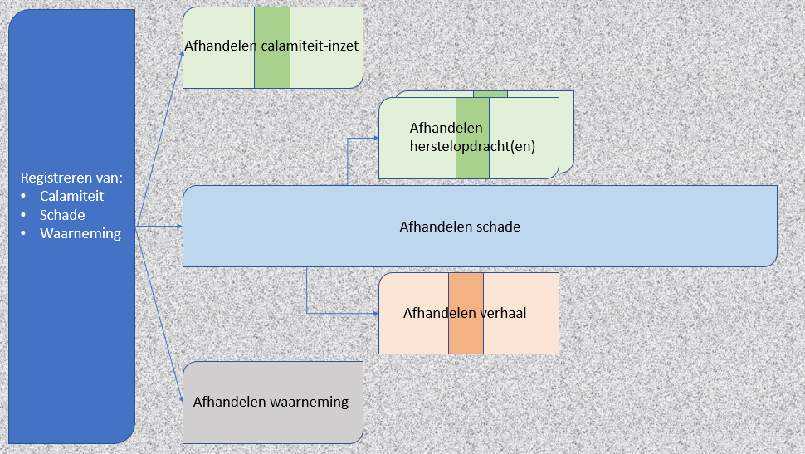
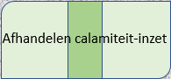
Administratief Medewerker PPO
De opdracht wordt bevestigd.
Aangegeven wordt dat prestatie is verklaard.
Administratief Medewerker PPO
Per calamiteit wordt automatisch een ATB aangemaakt
in SAP en vastgelegd in SVS.
Legt ontvangen offerte vast.
Vraagt evt. een nieuwe offerte.
Legt offerte voor aan Contractmanager.
Contractmanager PPO
Keurt voorgelegde offerte goed of af.
Bij goedkeuring wordt bestelling aangemaakt
en offerte gekopieerd naar SAP.
De zaak wordt overgedragen aan de Administratief
Medewerker.

Slide 5

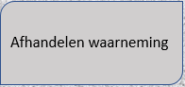
Baliemedewerker
Bij afkeuring gaat de Waarneming terug naar Weginspecteur.
Weginspecteur kan Waarneming omzetten naar Schade of laten vervallen.
Baliemedewerker
Beoordeelt de geregistreerde waarneming
Keurt de registratie goed of af.
Data wordt geëxporteerd naar Topdesk.
Bij goedkeuring handelt de baliemedewerker
de zaak af

Slide 6

De Schadecoördinator beoordeelt de registratie van de schademelding en keurt deze af of goed.
Bij afkeuren gaat de zaak terug naar de Weginspecteur.
Er wordt in SAP automatisch een zaaknummer aangemaakt en vastgelegd in SVS.
Het proces-verbaal wordt automatisch gegenereerd en naar de aangemaakte SAP-zaak gestuurd.
De verrekening (genormeerd | niet genormeerd) wordt automatisch bepaald.
In SAP wordt automatisch een WBS-nummer aangemaakt en vastgelegd in SVS .
Het systeem start met de benodigde gegevens een verhaal zaak.
De Schadecoördinator bepaalt welke beschadigde objecten wel en welke niet moeten worden hersteld.
Eventueel kan hij advies daaromtrent vragen aan de Assetmanager.
De Schadecoördinator geeft aan welke Opdrachtnemer de schade gaat herstellen en bepaalt welke opgeslagen foto’s.
geschikt zijn om te worden gebruikt in de afhandeling van de herstel-opdracht.
Per contract wordt automatisch een ATB aangemaakt in SAP en vastgelegd in SVS.
Het systeem start per contract een herstel zaak.

Slide 7
Het systeem ‘parkeert’ de zaak totdat de laatste, aan de schaderegistratie gerelateerde
herstel- en/of calamiteit-zaak is afgedaan.
De zaak komt weer in de werkbak van de schadecoördinator en hij geeft aan dat in SAP
‘TAFS’ is vastgelegd.
Indien de schadezaak op ‘TAFS’ staat en de verhaalzaak is afgerond wordt de schaderegistratie door het systeem afgesloten.

Slide 8

De Contractmanager keurt de offerte goed of af.
Bij afkeuren gaat de zaak terug naar de Administratief Medewerker.
Offertes vanaf € 15.000,-- legt hij volgens mandaatregeling voor.
Bij goedkeuring wordt automatisch in SAP de bestelling aangemaakt en de offerte in SAP opgeslagen.
De Administratief Medewerker PPO of CIV vraagt bij de Opdrachtnemer een offerte op.
Er kan eventueel advies aan de Technisch Manager worden gevraagd.
Door de Administratief Medewerker wordt de ontvangen offerte in het systeem ge-upload en beoordeeld; eventueel vraagt hij/zij advies aan de Technisch Manager.
Bij goedkeuring wordt de offerte voorgelegd aan de Contractmanager.
De Administratief Medewerker plaatst
de opdracht bij Opdrachtnemer en legt vast wanneer prestatie is verklaard.
De voortgang van de herstelzaak is
zichtbaar in de verhaal-zaak.
Notes:
De verschillende processen verschijnen 1 voor 1;
Uitgelegd wordt dat alles start met de registratie door een WIS
De verhaal- en herstelprocessen worden gestart vanuit het schaderegistratie proces

Slide 9
De Groepsmanager wijst de zaak toe aan een Juridisch Medewerker.
Automatisch wordt in SAP (SBS):
Status 35 gezet;
De naam van de Juridisch Medewerker in SAP gezet;
Het type verrekening overgenomen in SAP.
De zaak gaat naar de gekozen Juridisch Medewerker.
Bij niet-genormeerde schade wordt de Verhaalzaak toegewezen aan de werkbak van Juridisch Voorbereiders.
De Juridisch Voorbereider pakt uit die werkbak een zaak op en zet hiermee de zaak op zijn naam.
Hij/zij selecteert de foto’s die benodigd zijn voor de aansprakelijkheidsstelling; de gegenereerde pdf met foto’s wordt met en druk op de knop naar SAP gekopieerd.
De zaak wordt overgedragen aan de Groepsmanager.
De Juridisch Medewerker kan – totdat de zaak is afgedaan – kiezen om de zaak terug te geven aan
de GroepsManager zodat de zaak aan een andere Juridisch Medewerker kan worden toegewezen.
In die periode kan hij ook aanvullende foto’s selecteren.
Als de status in SAP is gezet op ‘Afgemeld’ wordt de verhaalzaak automatisch afgesloten.
De juridisch medewerker heeft inzicht in de voortgang van de herstel- en calamiteit-zaken.
Hij/Zij bevestigt het type verrekening; wordt de schade alsnog niet-genormeerd, wordt de zaak
terug geleid naar de juridisch medewerker.
Geheel automatisch wordt de status van de zaak in SAP bijgehouden in de zaak.
Notes:
De verschillende processen verschijnen 1 voor 1;
Uitgelegd wordt dat alles start met de registratie door een WIS
De verhaal- en herstelprocessen worden gestart vanuit het schaderegistratie proces

Slide 10
Einde presentatie
Schadevolgsysteem

Slide 11
Afhandelen calamiteit-inzet
Afhandelen
herstelopdracht(en)
Registreren van:
Calamiteit
Schade
Waarneming
Afhandelen schade
Afhandelen verhaal
Afhandelen waarneming
Notes:
De verschillende processen verschijnen 1 voor 1;
Uitgelegd wordt dat alles start met de registratie door een WIS
De verhaal- en herstelprocessen worden gestart vanuit het schaderegistratie proces

